Slide 1
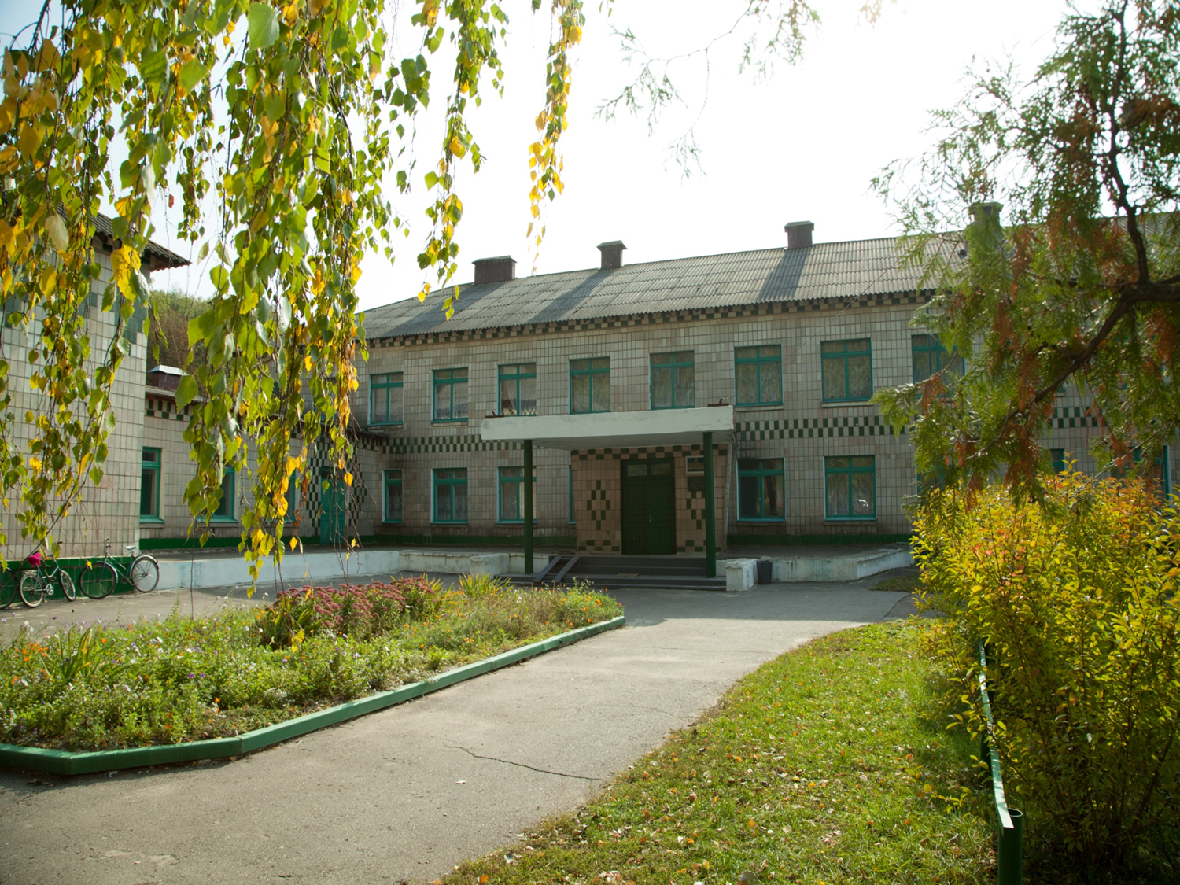
Смотриківська загальноосвітня школа І-ІІ ступенів
Пирятинської райдержадміністрації Полтавської області

Slide 2
Матеріально-технічне забезпечення діяльності школи
Приміщення побудоване за типовим проектом Б2-02-6 і розраховане на 320 учнів, загальна площа всіх приміщень – 1700 м.кв.
Будівля школи забезпечує оптимальні умови для організації навчально-виховного процесу, відпочинку.
У школі наявні в достатній кількості навчальні кімнати, бібліотека, їдальня, спортивний зал, кабінет трудового навчання. Школа має 11 навчальних кімнат.
У школі наявно 5 комп'ютерів. Для навчального процесу використовується 4 (12,5 учнів на один комп'ютер). В управлінсько-господарській діяльності використовується один комп'ютер, в тому числі для ведення бібліотечного обліку.

Slide 3
Інформаційне забезпечення навчально-виховного процесу
До швидкісного інтернету підключено 100 % комп'ютерів.
Школа має власну поштову скриньку та веб-сайт.
Забезпечення учнів підручниками – 100%, крім 4-го - 50 %.
Забезпечення періодичними фаховими виданнями для різних
напрямків організації навчально-виховного процесу – 30 %.
фахові видання передплачують педагогічні працівники за власні кошти.

Slide 5
Організація роботи
з професійного розвитку педагогічних працівників
Забезпечення закладу педагогічними кадрами – 100 %.
Освітній рівень педагогічних працівників - 85% ( повна вища освіта - 11 ,
незакінчена вища – 1,середня-спеціальна - 1 ).
Кваліфікаційний рівень педагогічних працівників: вища категорія - 3 (23,7%), І категорія -7 ( 54,0 %), ІІ категорія – 1 (7,7 %), спеціаліст – 1 (7,7 %),
8 тарифний розряд – 1 (7,7 %).
Проходження педагогічними працівниками чергової атестації
(на час атестаційної експертизи) – 100%.
Підвищення кваліфікації педагогічних працівників (на час атестаційної
експертизи) - 100%

Slide 6
Організація методичної роботи та її результативність
Науково – методична тема : «Створення оновленого освітнього середовища для розвитку
особистості відповідно до її потенційних можливостей.
В школі працюють методичні об'єднання вчителів:
ПОЧАТКОВИХ КЛАСІВ (керівник Дідик О.В.);
ПРЕДМЕТІВ ПРИРОДНИЧО-МАТЕМАТИЧНОГО ЦИКЛУ (керівник Гончаренко Г.М.);
СУСПІЛЬНО-ГУМАНІТАРНОГО ТА ХУДОЖНЬО-ЕСТЕТИЧНОГО ЦИКЛУ (керівник Дідик Л.І.);
МЕТОДИЧНЕ ОБЄДНАННЯ КЛАСОВОДІВ ТА КЛАСНИХ КЕРІВНИКІВ (керівник Капштик Н.І.).

Slide 7
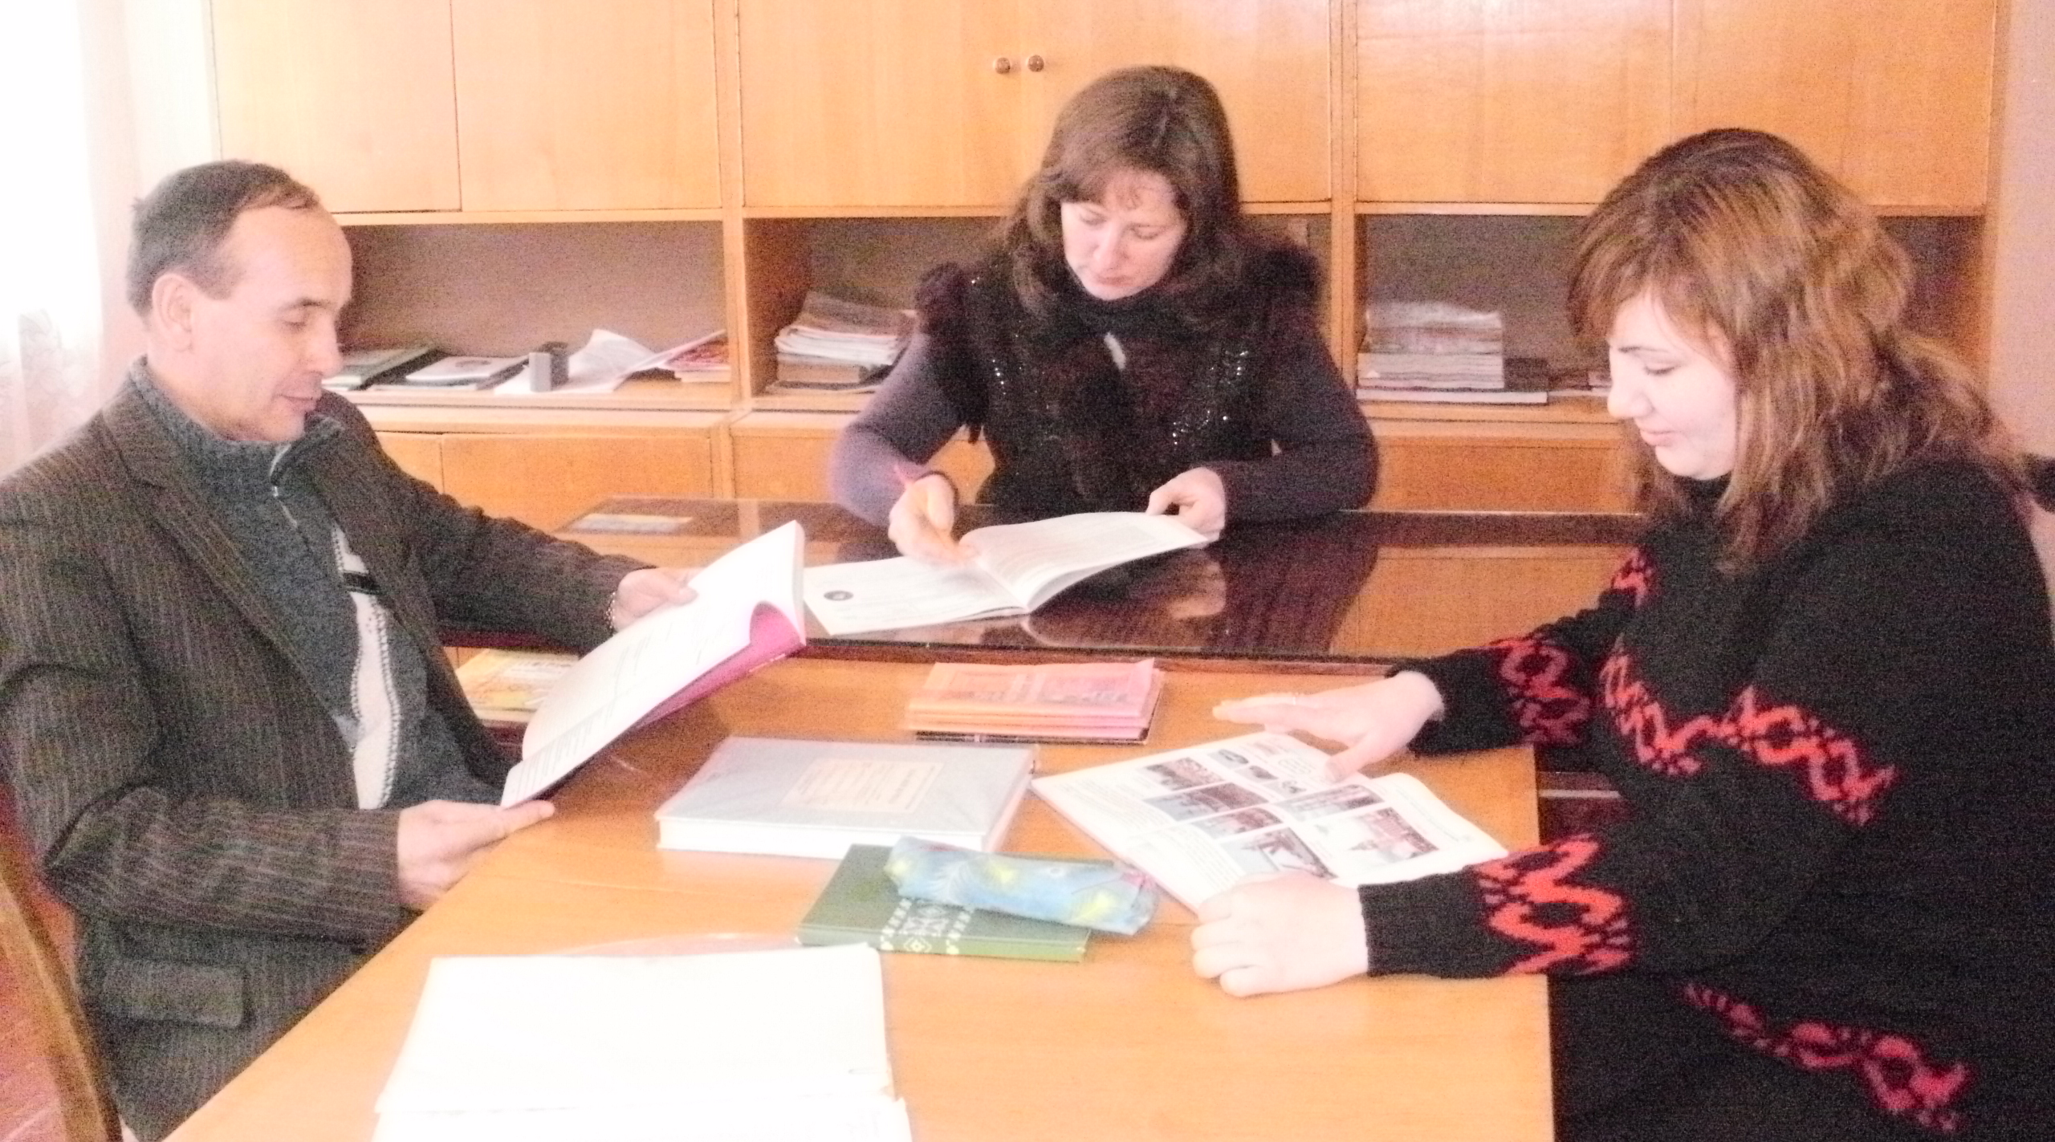
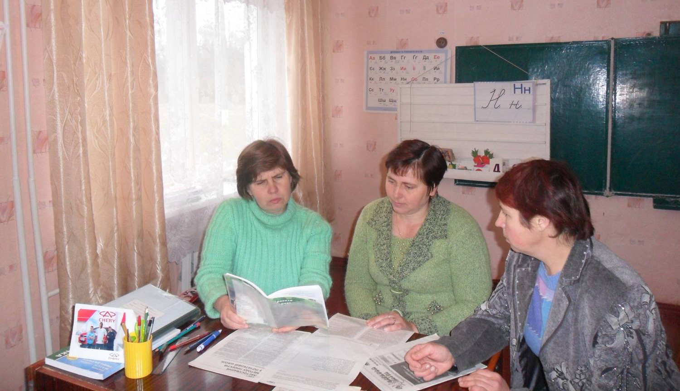
Працюють шкільні методичні об'єднання
СУСПІЛЬНО-ГУМАНІТАРНОГО ТА ХУДОЖНЬО-ЕСТЕТИЧНОГО ЦИКЛУ
ПОЧАТКОВИХ КЛАСІВ

Slide 8
На базі школи проведено районні семінари: вчителів початкових класів (грудень,2013 року);
вчителів зарубіжної літератури (лютий, 2014 року), вчителів біології (березень, 2014 року);
відповідальних за виховну роботу (квітень, 2014 року);
вчителів географії (квітень, 2015 року)

Slide 9
Організація навчально-виховного процесу
та забезпечення прав та законних інтересів його учасників
Інноваційна діяльність впроваджується на районному рівні.
100 % відсотків вчителів використовують ІКТ для забезпечення
якісного рівня проведення навчально-виховного процесу.
100% учнів 8-9 класів охоплені допрофільною підготовкою.
100% випускників 9-х класів школи продовжують навчання для здобуття повної загальної середньої освіти.

Slide 10
Створення умов для задоволення потреб учнів
у різних формах позаурочної навчально-виховної роботи
100% учнів беруть участь у виховних заходах.
Учні ознайомлені із вимогами статуту, правилами внутрішнього розпорядку школи,
єдиними правилами поведінки для учнів.
Учні правопорушень під час навчально-виховного процесу не скоювали.

Slide 12
Освітня модель особистісного розвитку
Поліпшення психо-фізичних кондицій.
Формування навиків функціонування в колективі
Формування національної самосвідомості та патріотичних переконань
Підготовка до вибору майбутньої професії.
Розвиток мовних компетенцій уміння користуватися ІКТ.
Сприяння розвитку креативності.

Slide 13
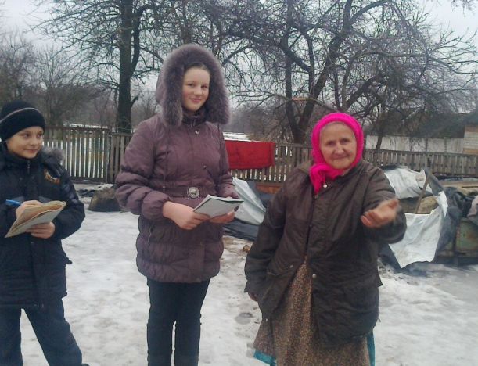
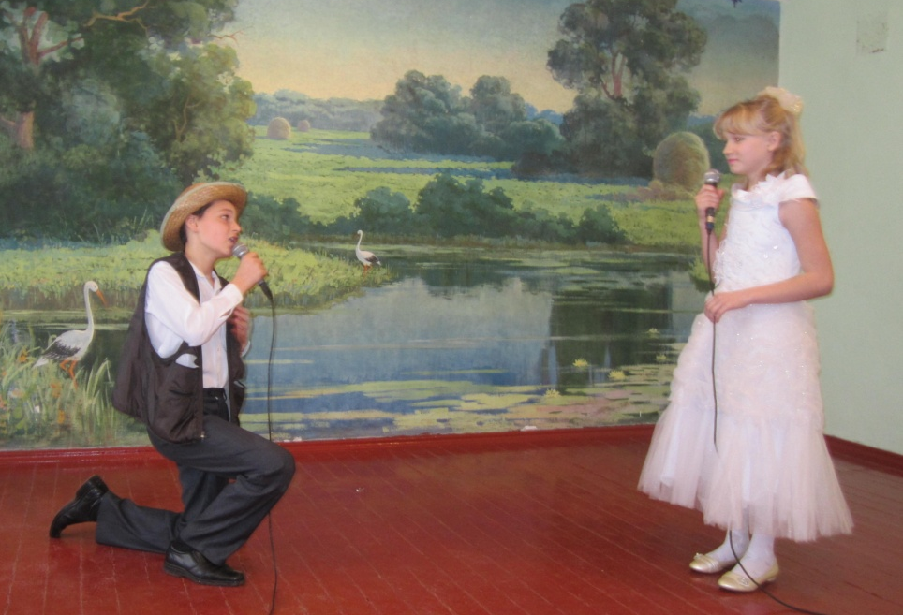
ГУРТКИ
«Умілі ручки» - Дідик О.В.
«Дивослово» – Оверченко В.С.
Краєзнавчий «Веселка» – Дідик Л.І., Гончаренко Г.М.
Спортивний – Дідик С.І.
«Веселі нотки» – Канівець А.М.

Slide 14
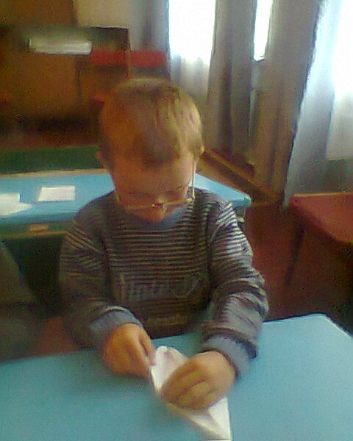
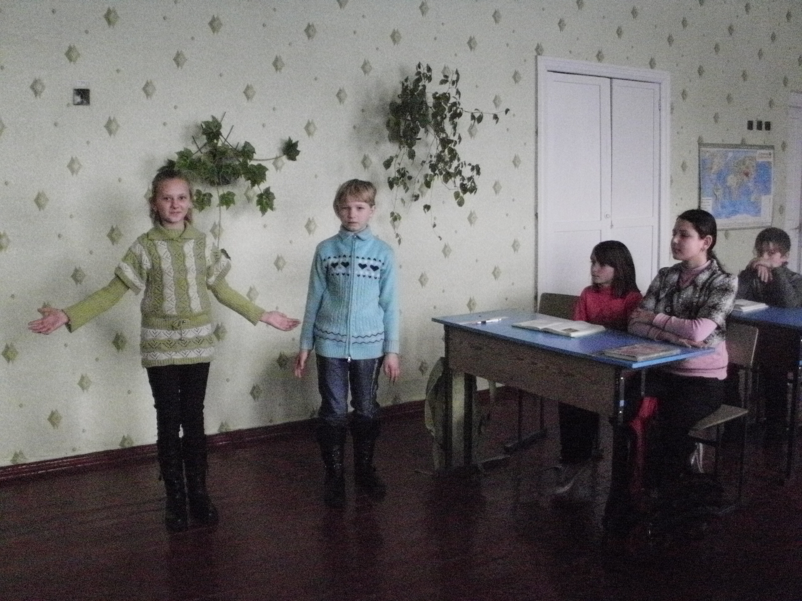
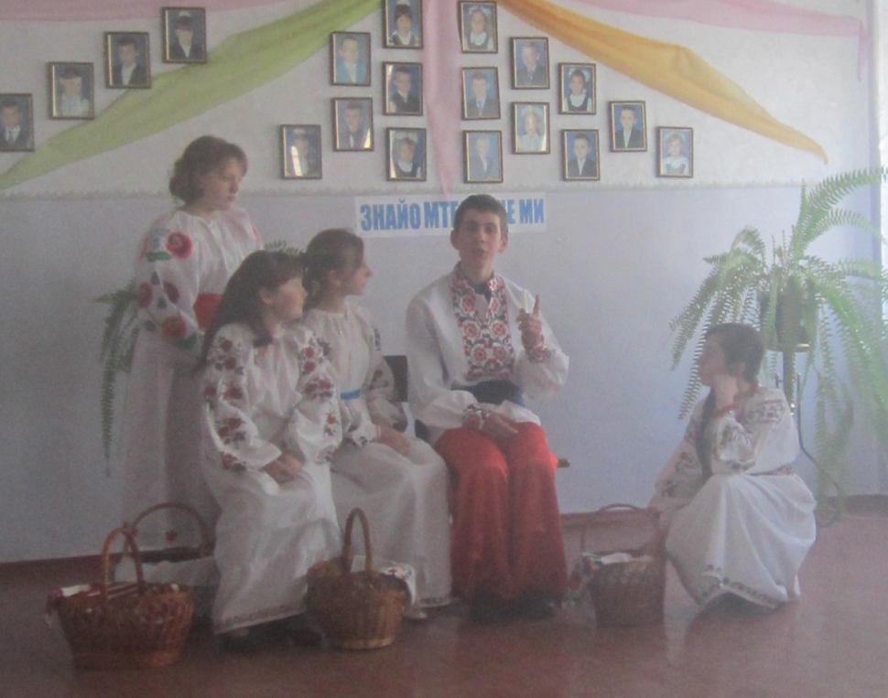
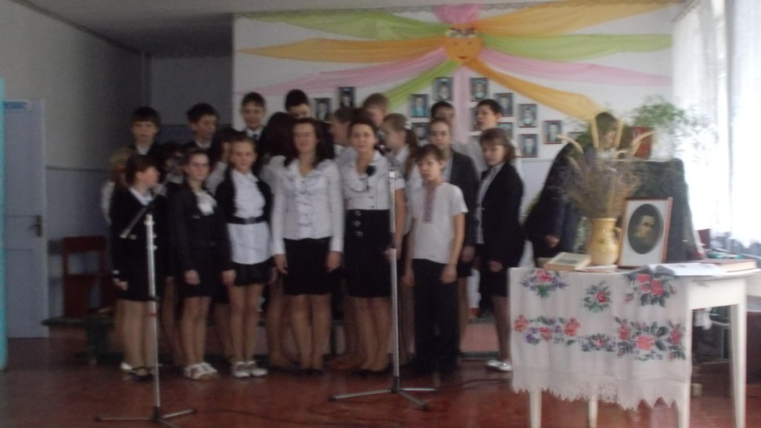
Працюють шкільні гуртки

Slide 15
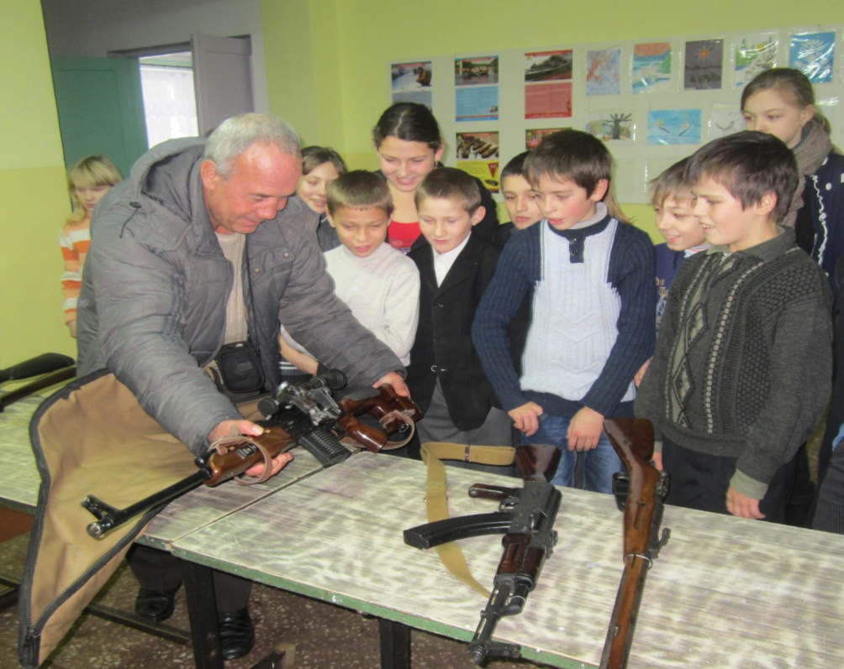
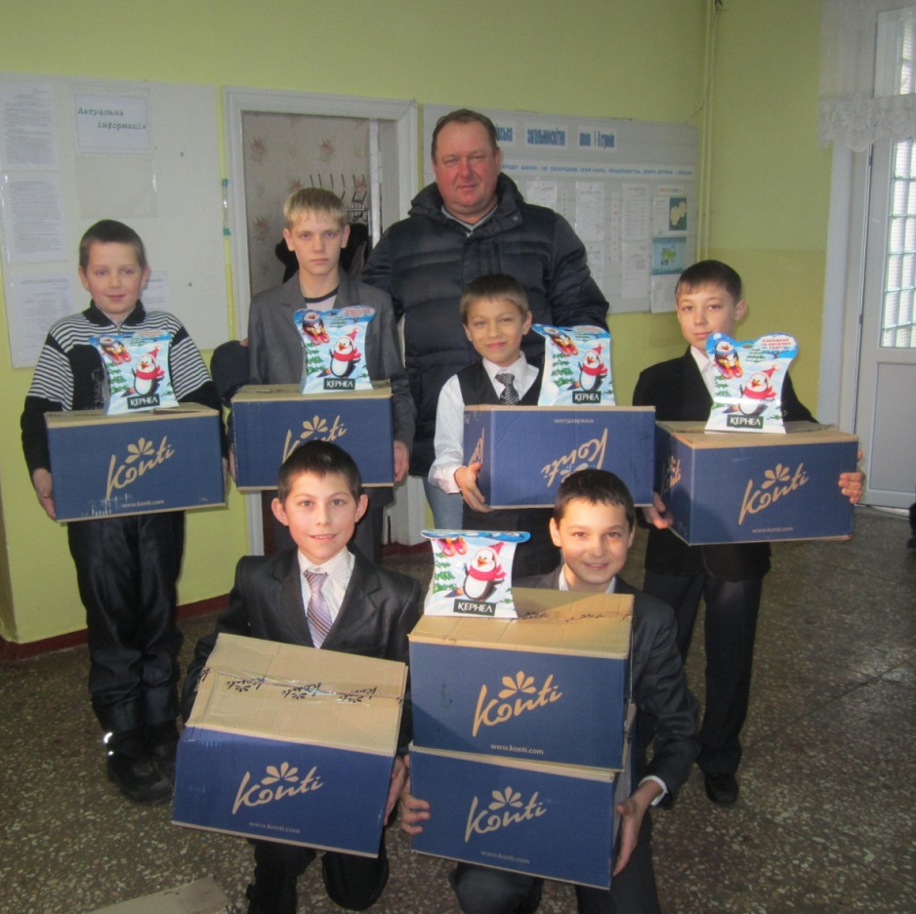
Наші «родзинки»
Зустрічі з цікавими людьми:

Slide 16
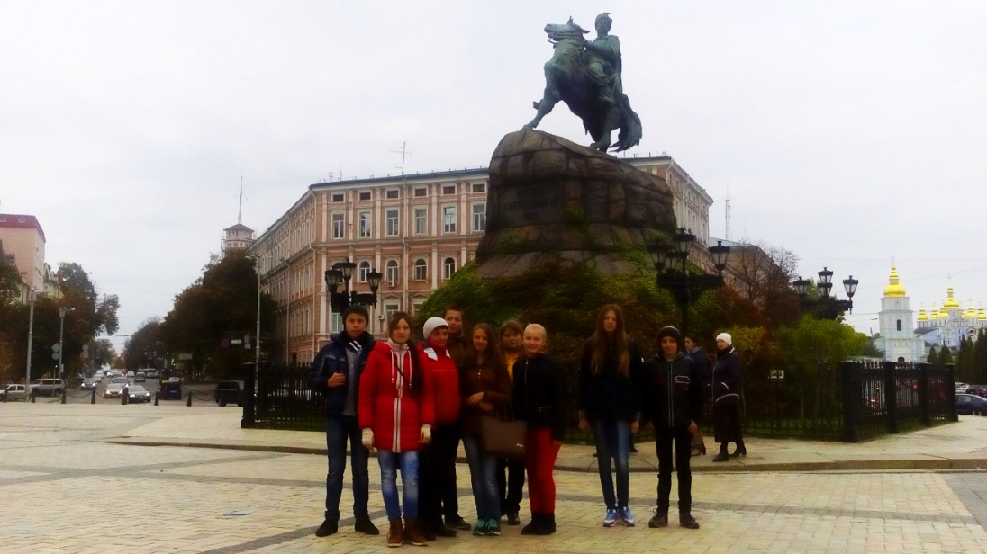
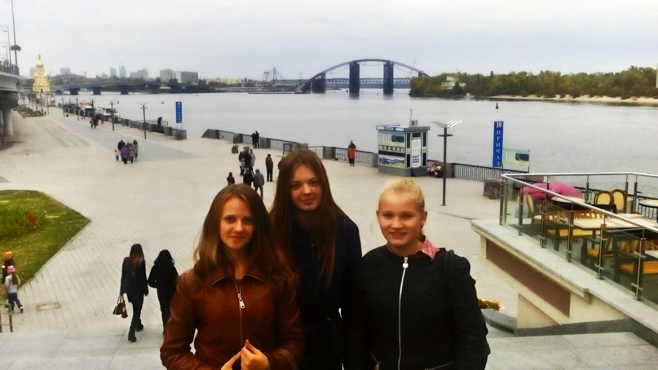
Екскурсії в м.Київ

Slide 17
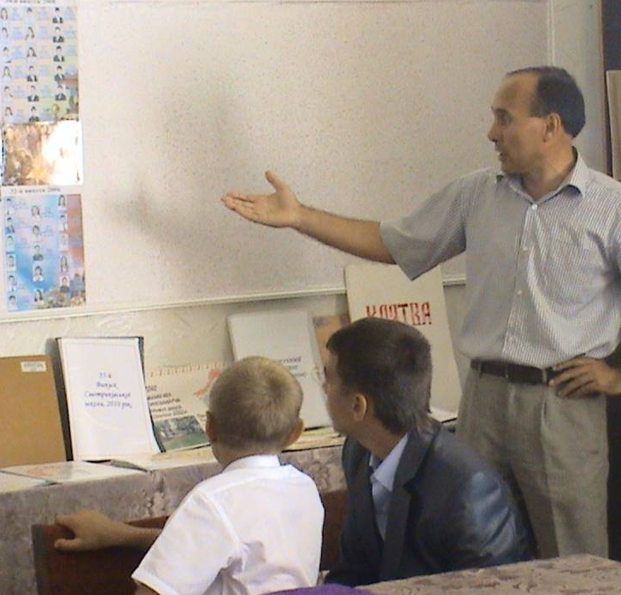
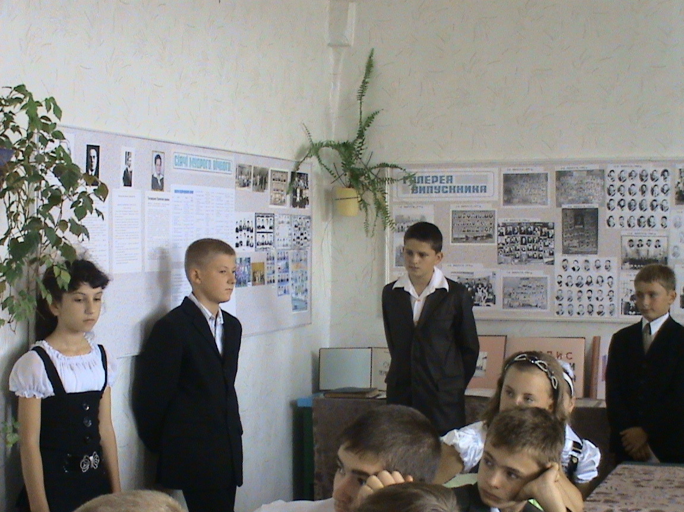
Уроки в шкільному музеї

Slide 18
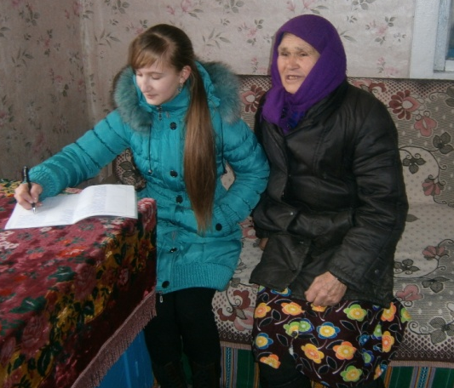
Краєзнавчо-пошуковий гурток

Slide 19
Забезпечення соціального захисту збереження та зміцнення
здоров'я учасників навчально-виховного процесу
У школі створені умови для профілактики захворювань, впроваджуються
здоров'язберігаючі технології. У режимі робочого дня проводяться фізкультурно-оздоровчі заходи,
фізкультпаузи та фізкультхвилинки на уроках, спортивні змагання в позаурочний час.
Емоційно-психологічний клімат в учнівському та педагогічному колективах – комфортний.
Психологічний мікроклімат у колективі сприятливо впливає на професійну культуру
педпрацівників, їхню компетенцію, цілеспрямованість.
У школі налагоджена робота психологічної служби. Здійснюється психологічний
супровід учасників НВП.
Педагогічні працівники психологічно компетентні.
100% учнів забезпечені гарячим харчуванням.
Для 6-ти (100%) учнів організоване безкоштовне харчування ( діти учасників АТО).
Щорічно учні 1-4 класів відпочиваютьу шкільному оздоровчому закладі з денним перебуванням «Первоцвіт».
Два роки (2015, 2016) в школі працює літній мовний табір.
Випадків дитячого травматизму під час НВП не було.
У школі створено безпечні умови для учасників НВП, організовано роботу із цивільного захисту.
Notes:
Льного

Slide 20
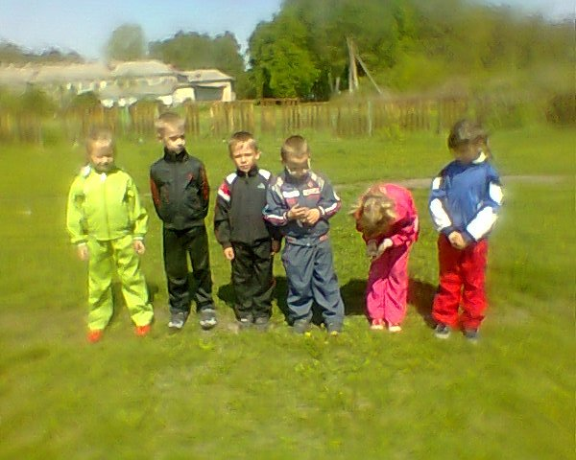
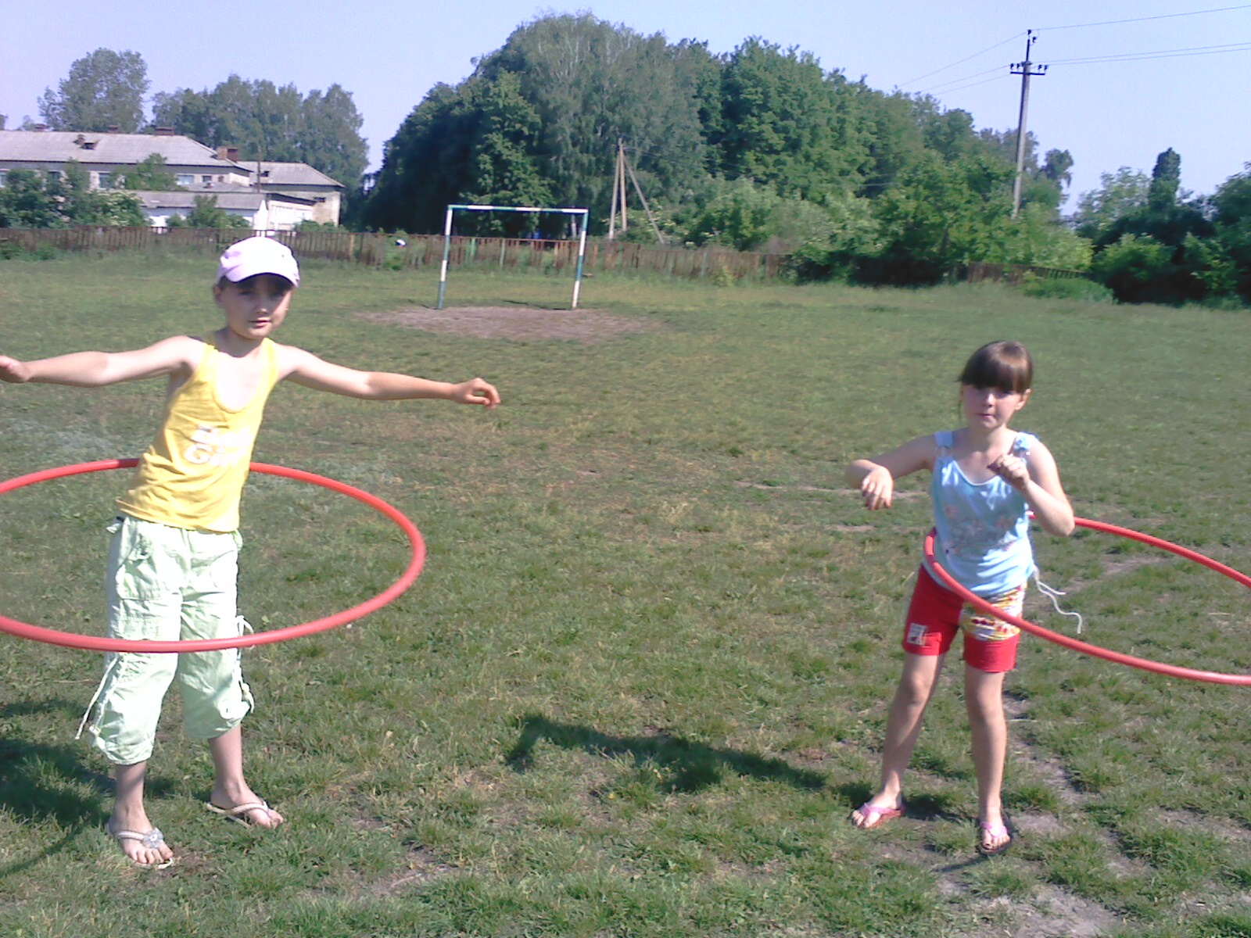
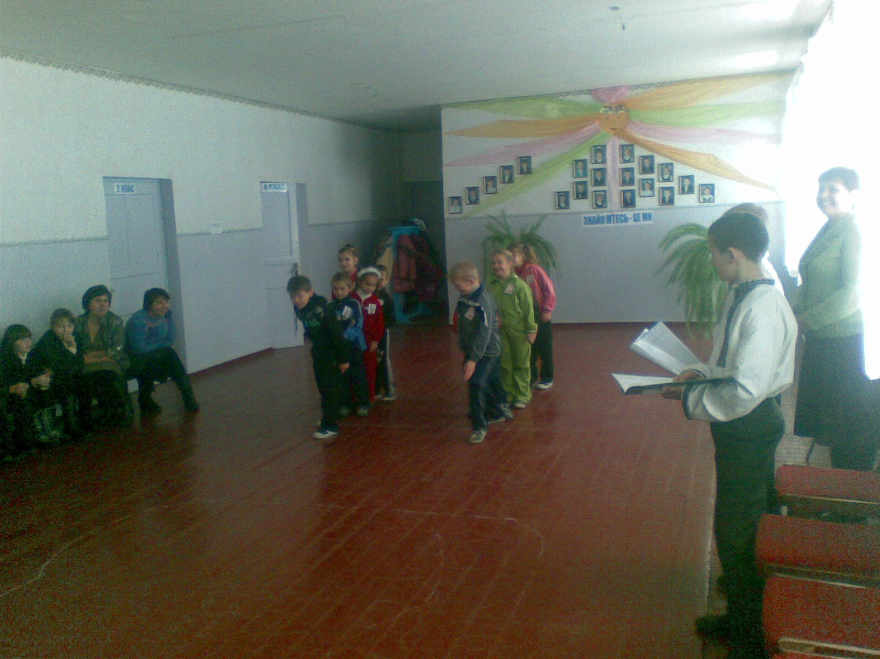
Змагання «Веселі старти»

Slide 21
Вивчення індивідуальних особливостей учнів

Slide 25
Результати моніторингу учнівських успіхів

Slide 27
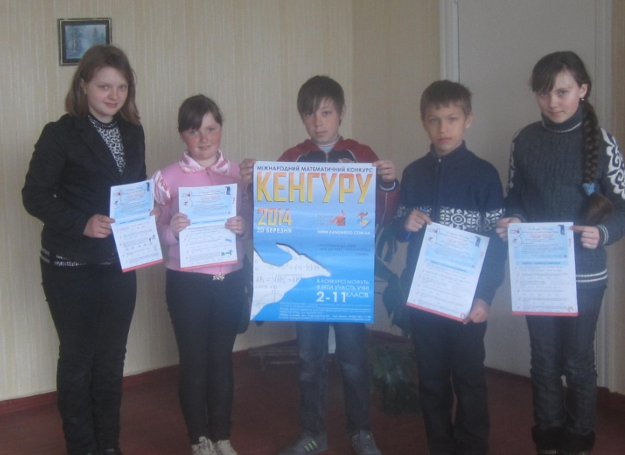
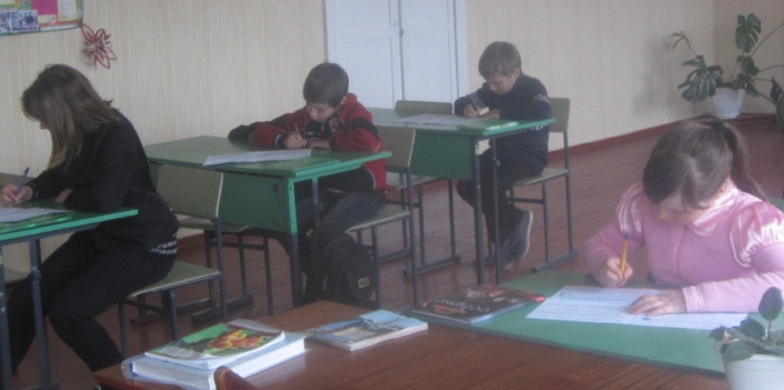
Участь у конкурсах
Бобер
Кенгуру

Slide 28
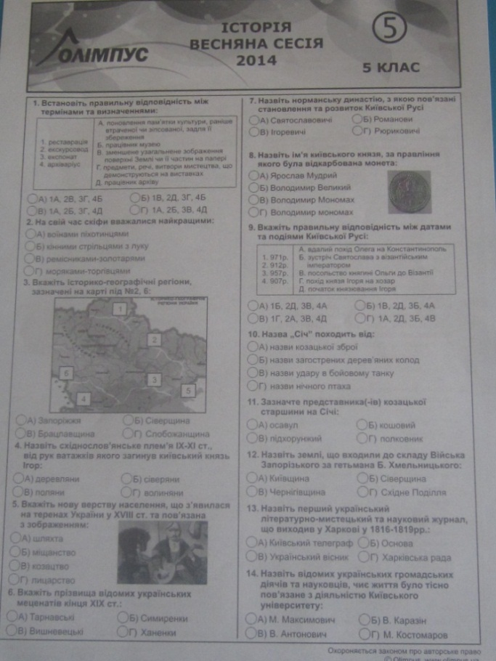
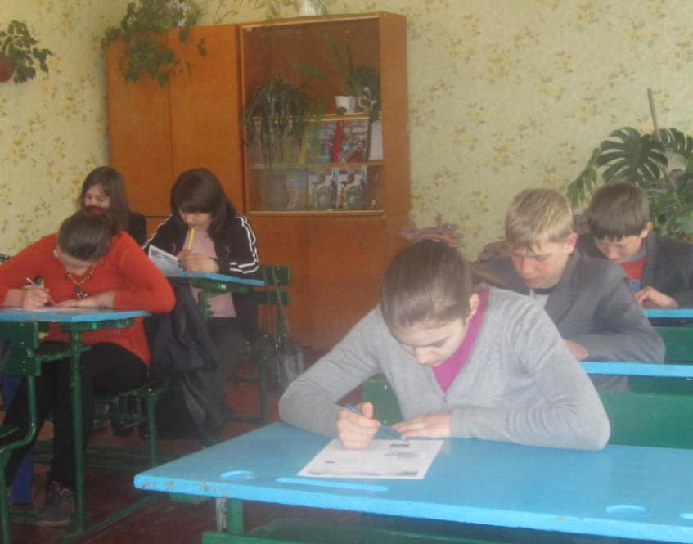
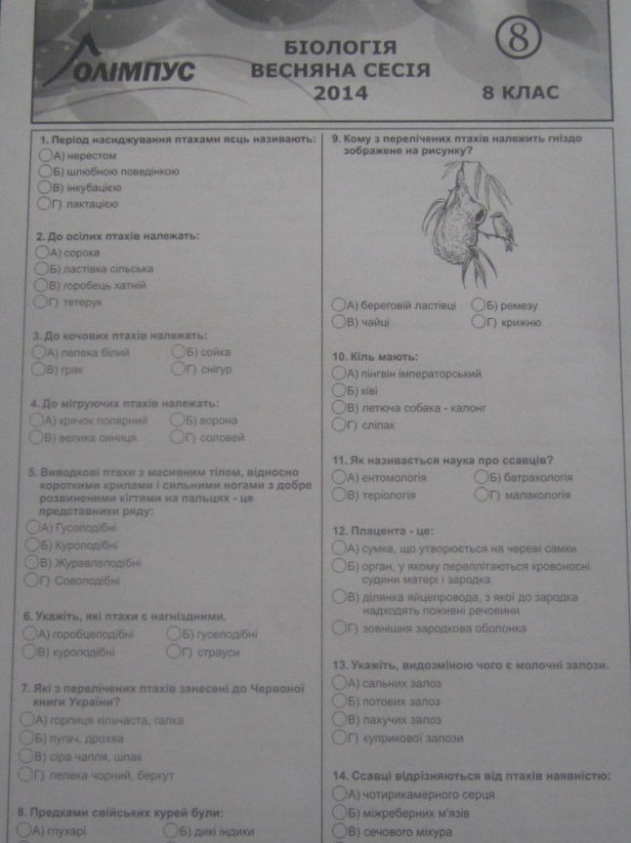
Інноваційна форма діяльності: участь учнів школи у заочних олімпіадах Інституту Розвитку Шкільної освіти «Олімпус»: географія, історія, біологія, англійська мова.

Slide 29
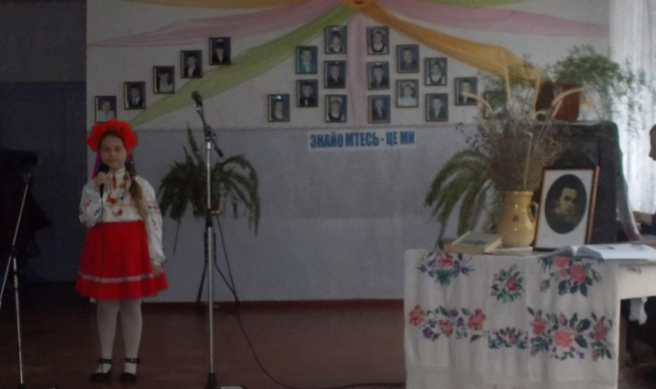
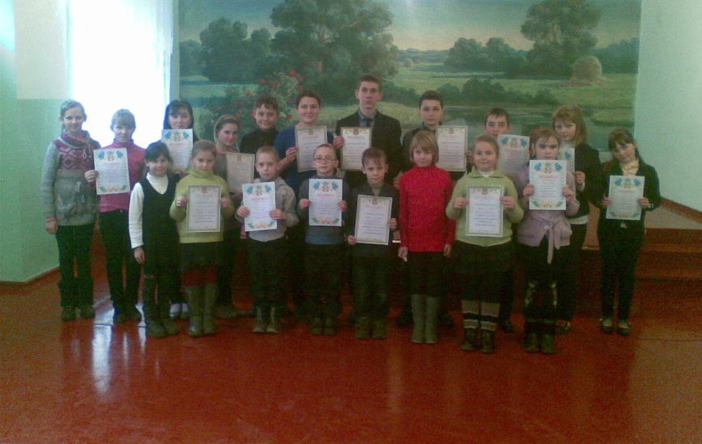
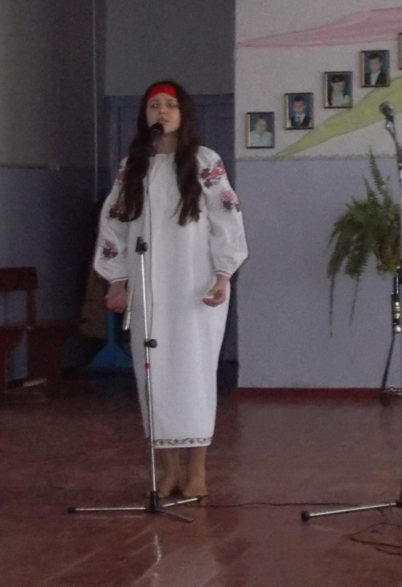
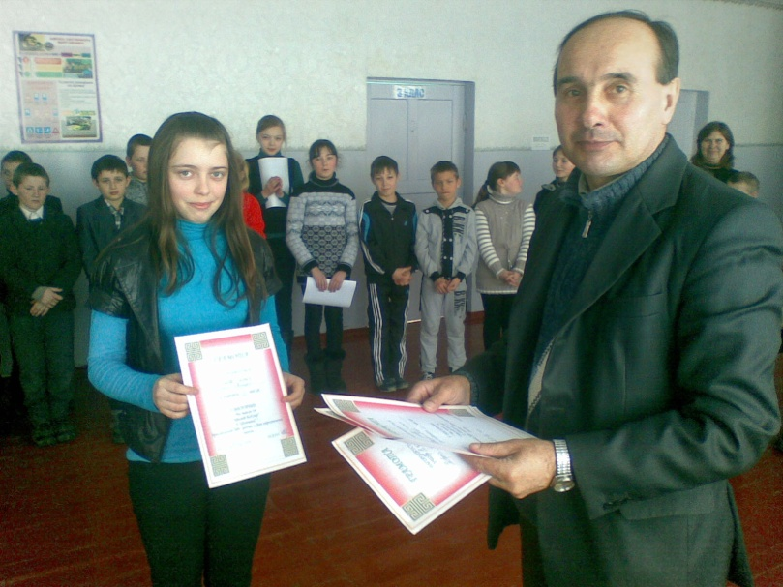
Шкільний етап конкурсу
«Тарасовими шляхами»

Slide 30
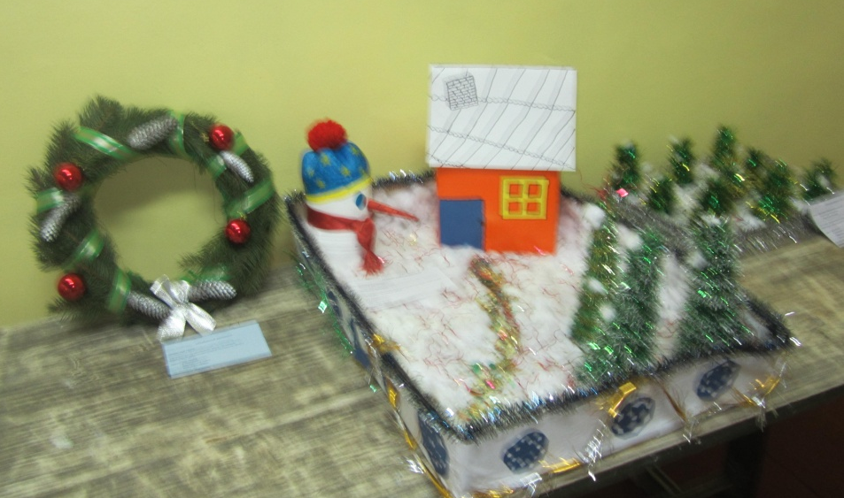
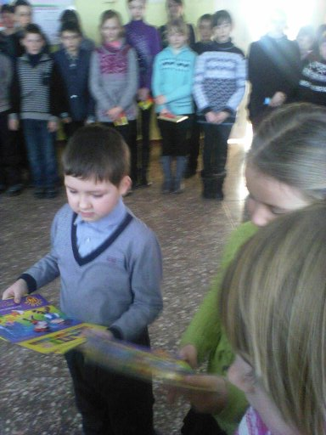
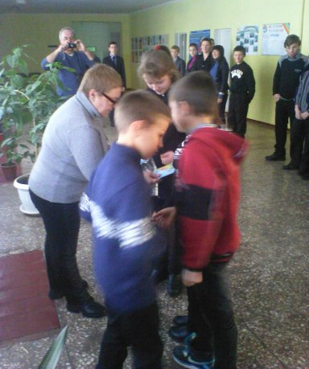
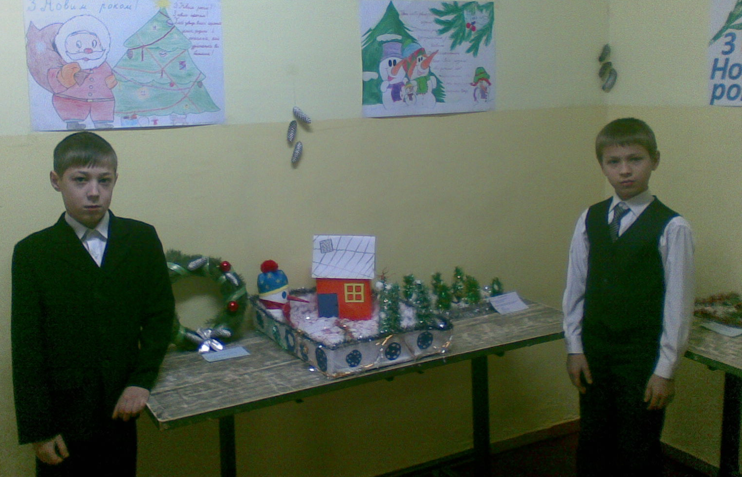
Конкурс «Збережи ялинку»

Slide 31
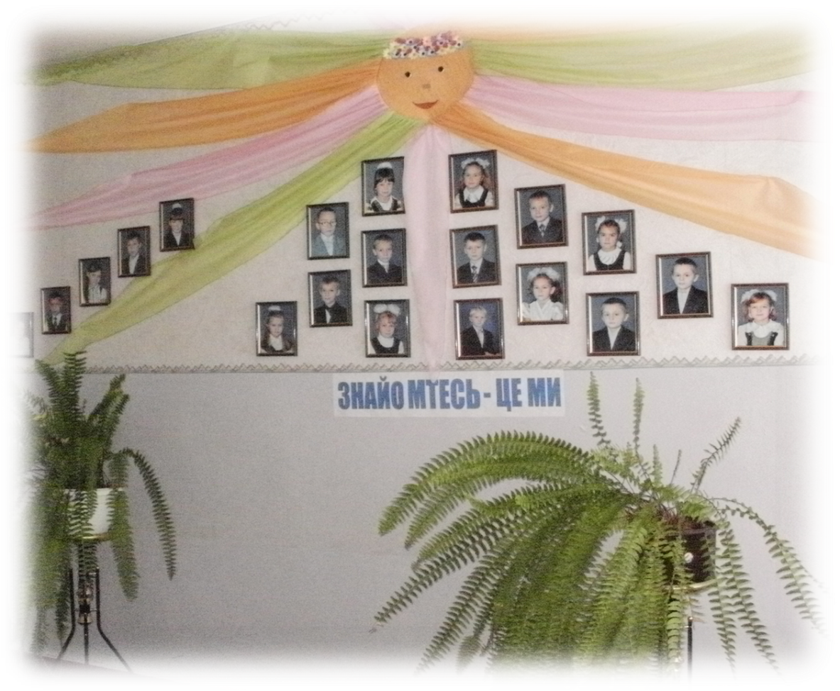
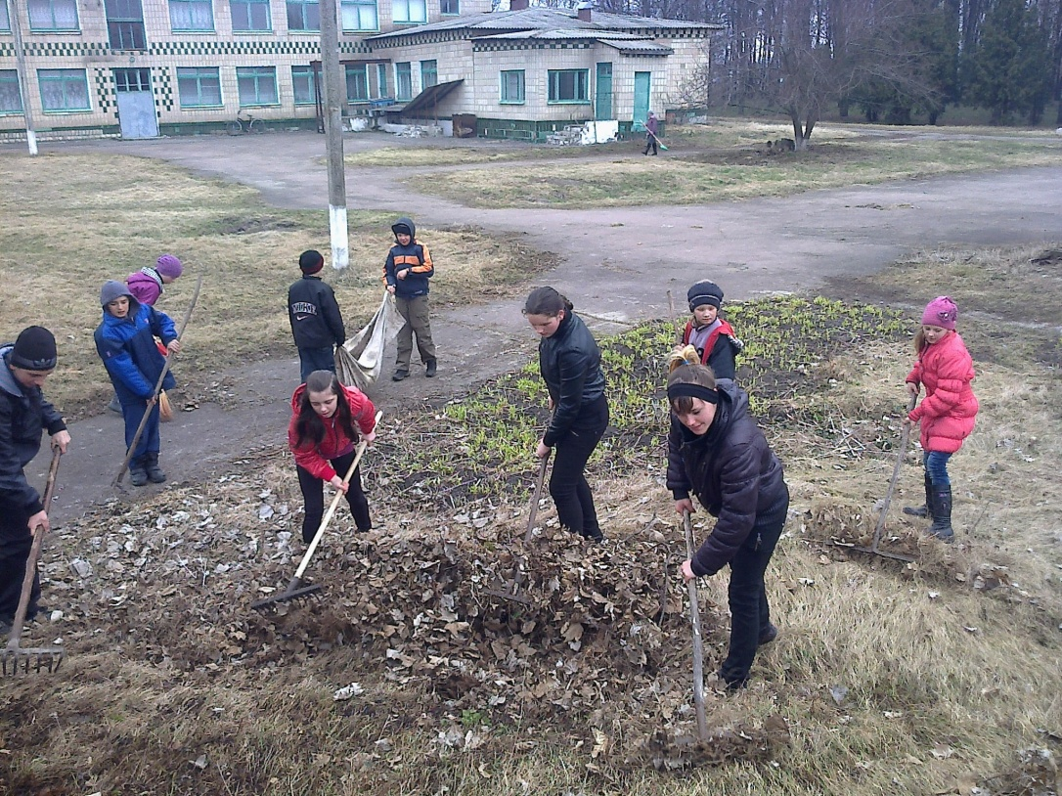
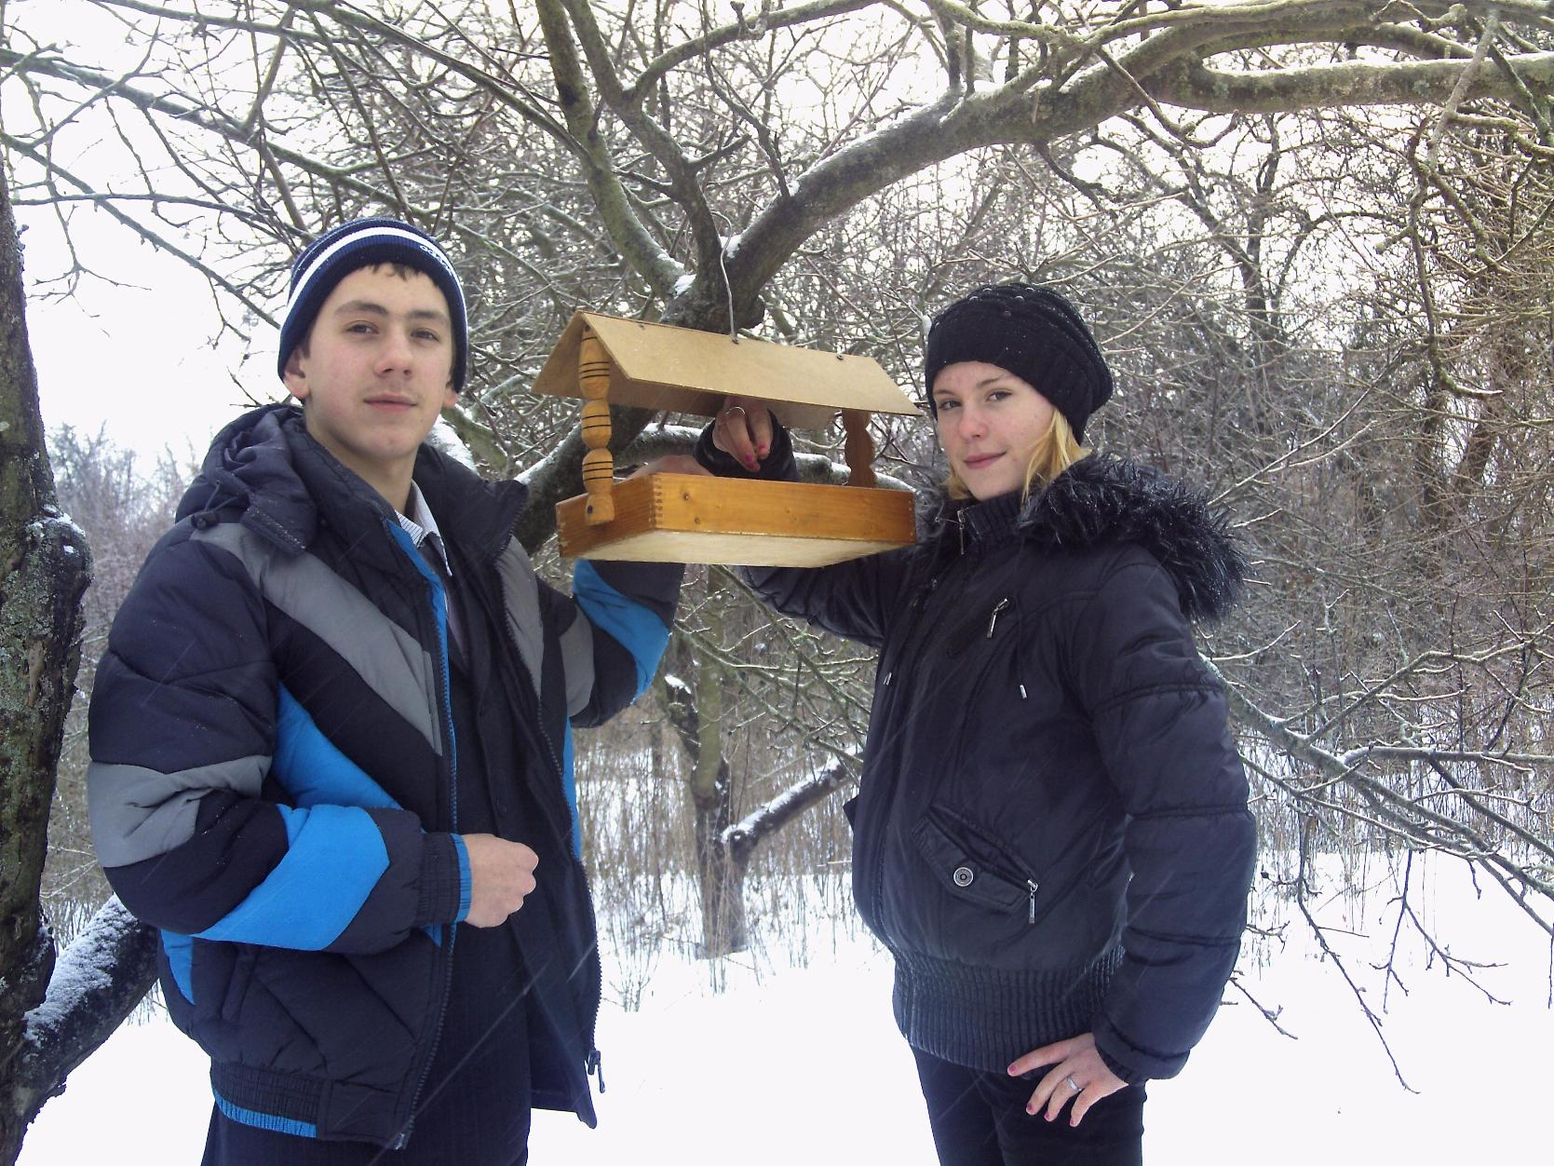
Скарбничка досягнень

Slide 32
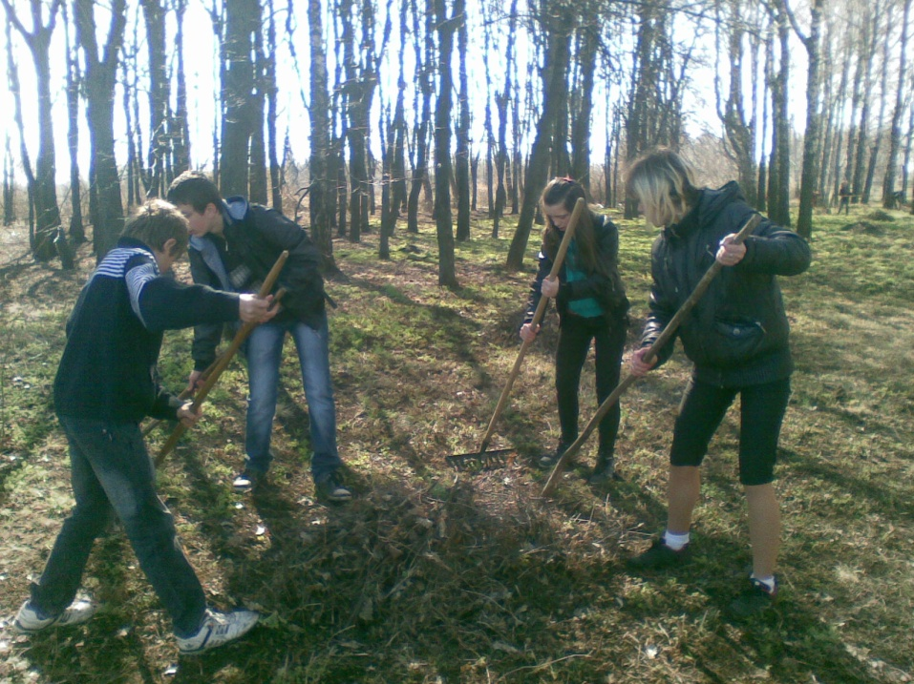
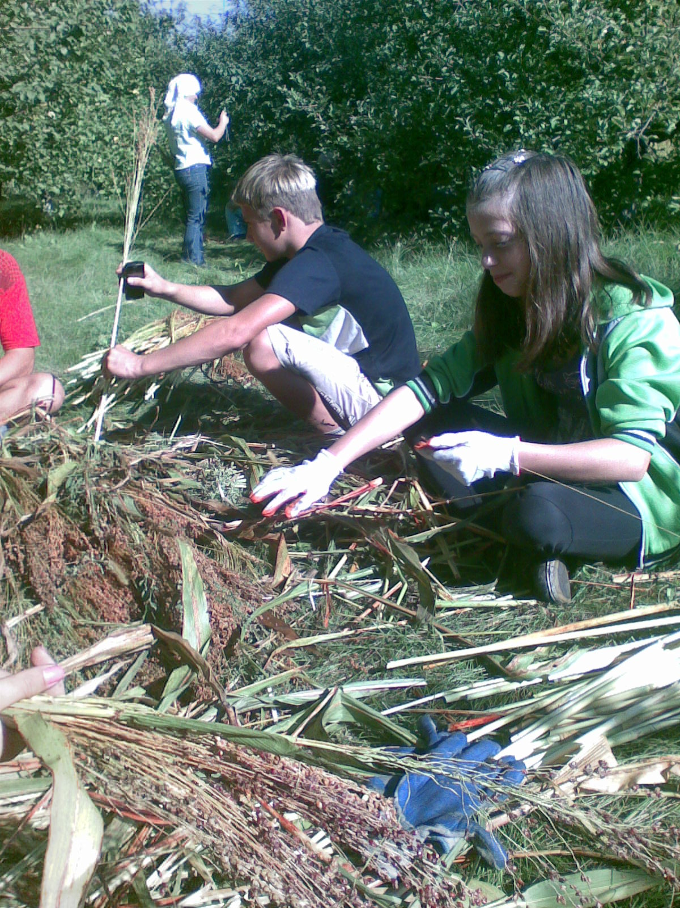
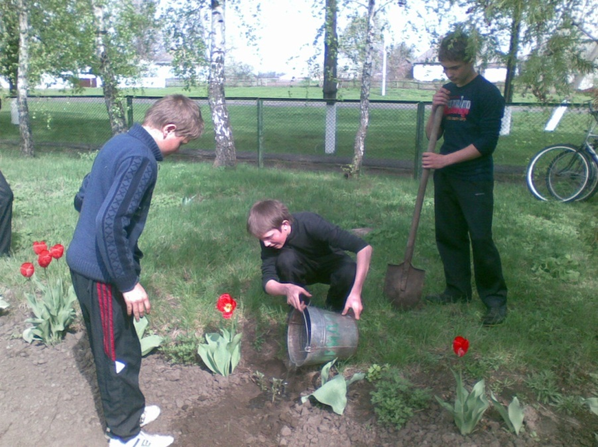
Трудові десанти

Slide 33
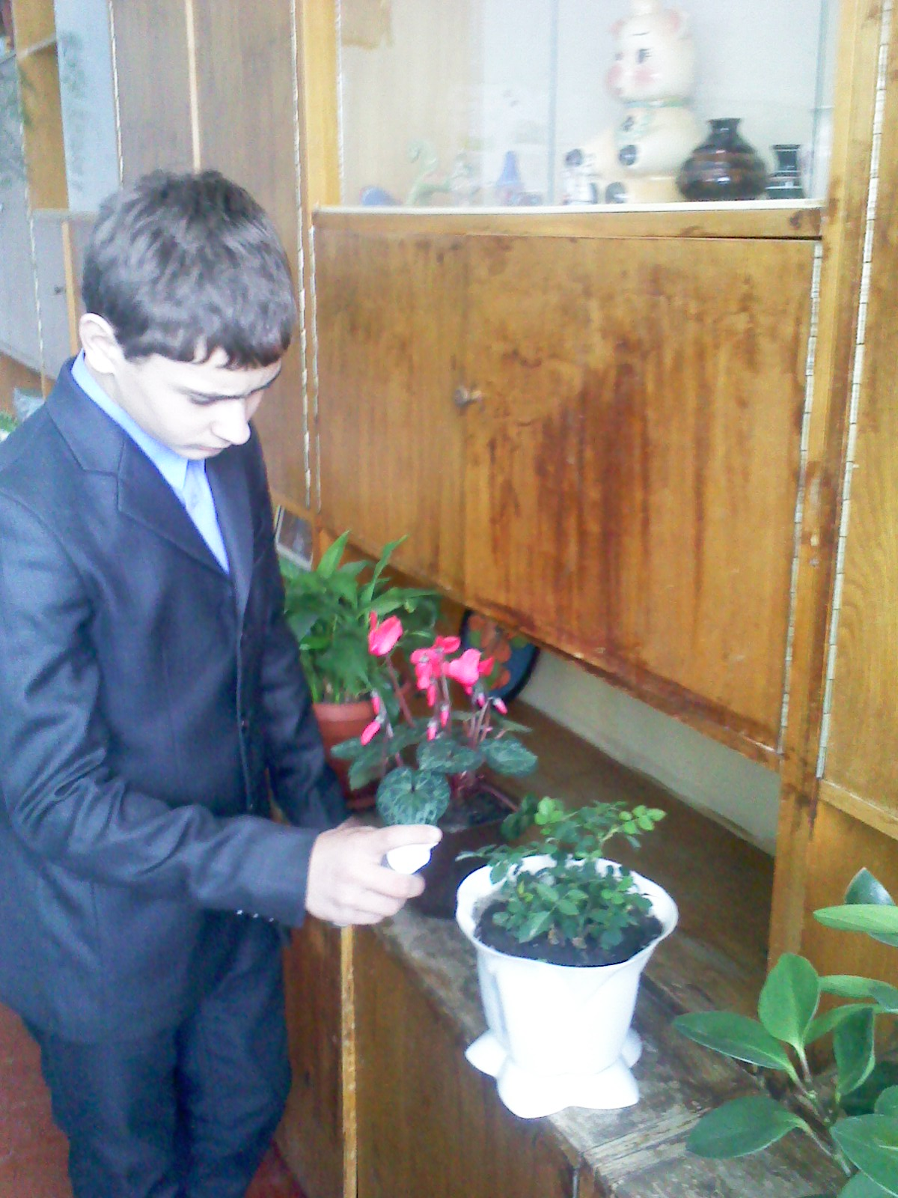
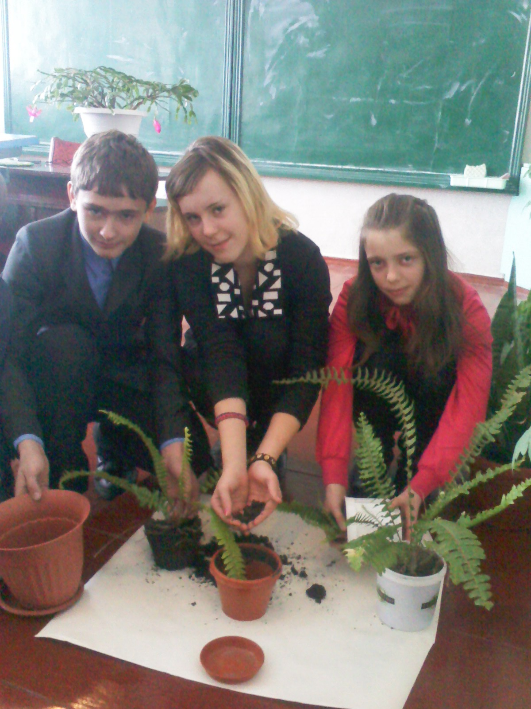
Клас, в якому багато квітів - це покращення настрою,зростання працездатності і позитивні емоції.

Slide 34
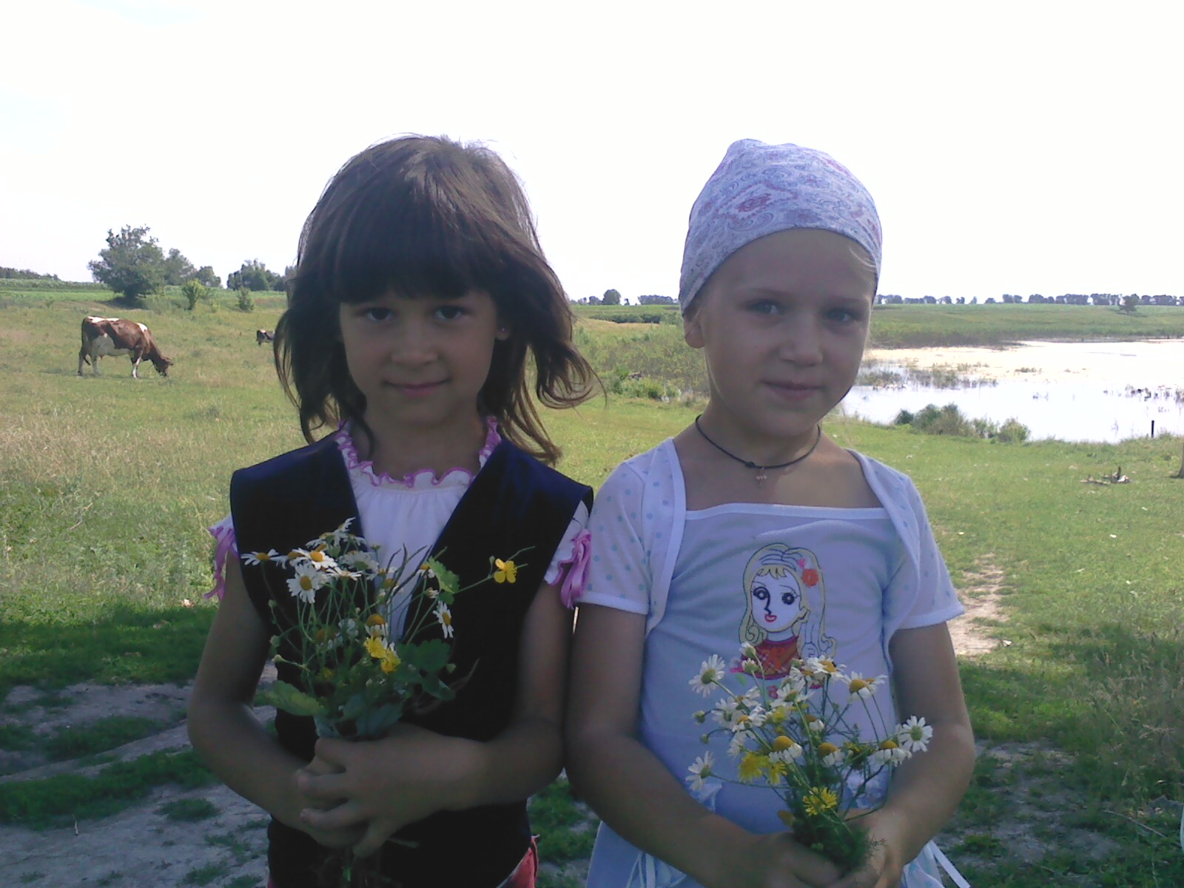
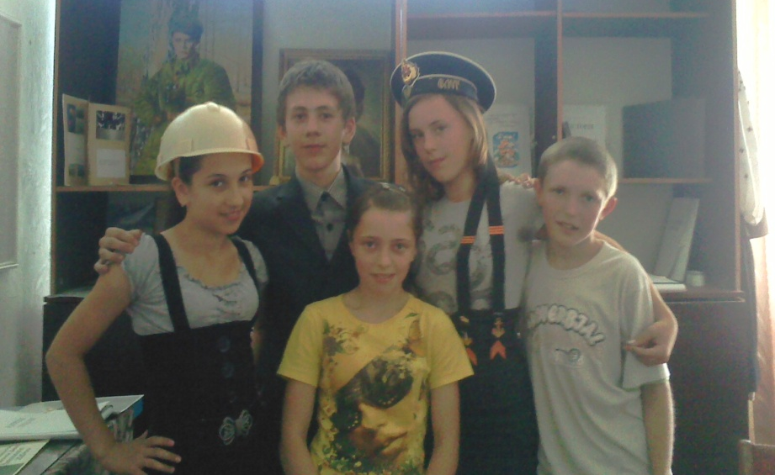
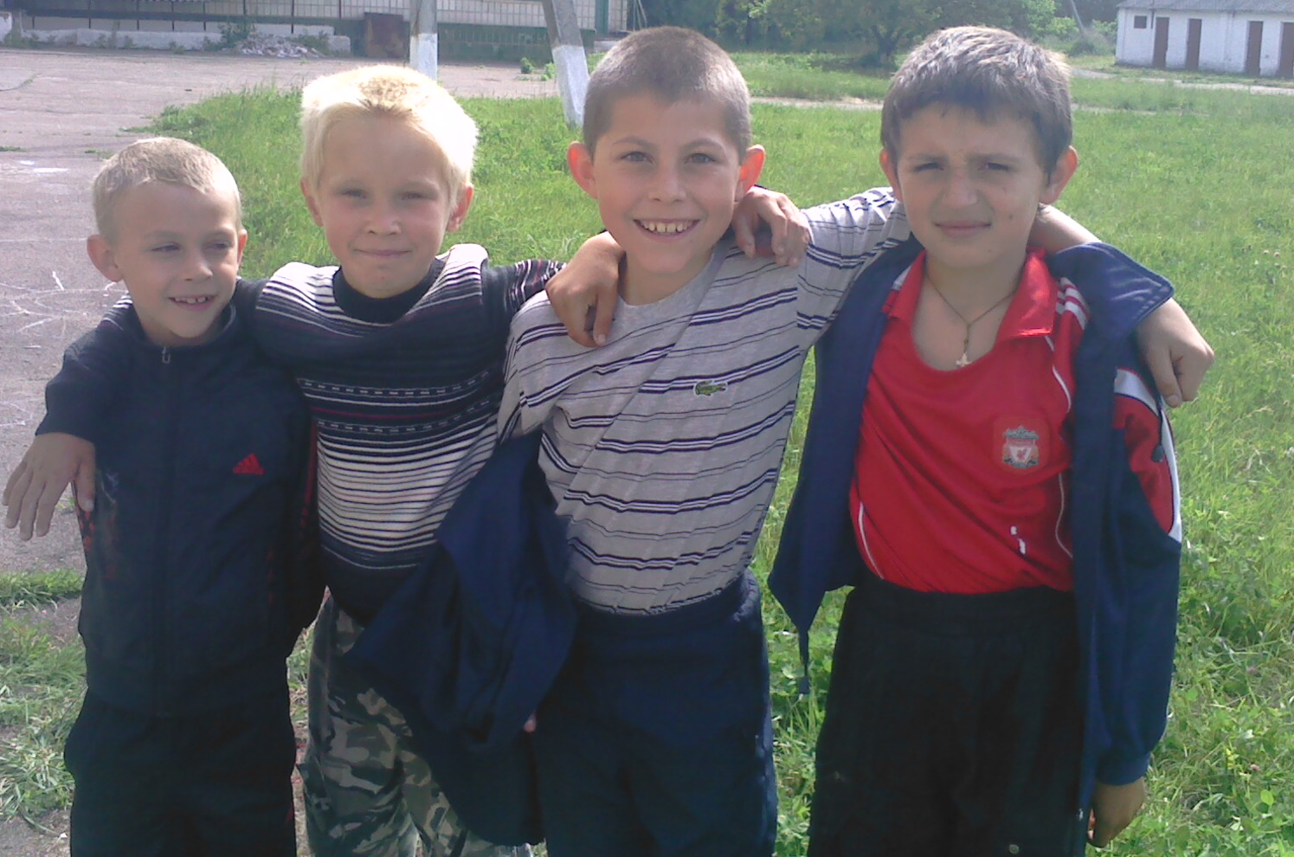
Можливо, у цьому світі ти всього лише людина, але для когось ти – весь світ

